Slide 1

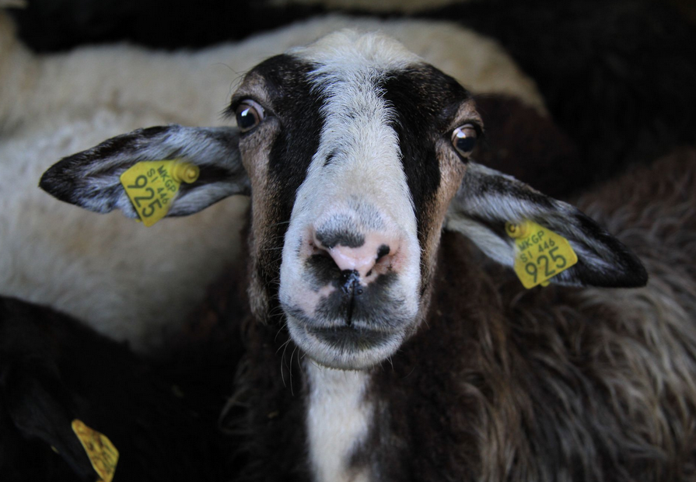

Igor Stanonik, univ. dipl. ing. zoot.
Klavdija Kancler, univ. dipl. inž. zoot.
POPIS IN VODENJE REGISTRA DROBNICE PO NOVEM
1.12.2022

Slide 2
-Junij 2022 novi Pravilnik o identifikaciji in registraciji drobnice (Ur.list RS št. 85/22):
• obvezna registracija individualno označenih ovc in koz
• priglasitev odhodov in premikov v CRD-izenačiti s sistemom Govedo
- Namen:
• uskladitev sistema za identifikacijo in registracijo drobnice z novimi EU predpisi s področja zdravja živali (EU Uredba o zdravju živali, EU 2016/429)
• izvedba ukrepov programa razvoja podeželja, ki se nanašajo na drobnico: dobrobit živali-drobnica, KOPOP (GEN PAS, planinska paša) sheme kakovosti
- Novi izrazi:
• imetnik → izvajalec dejavnosti
• gospodarstvo → obrat (Obrat je vsako gospodarstvo, kjer se redi vsaj 1 drobnica, četudi začasno.
Obrat registriran že pred naselitvijo živali)
Identifikacija in registracija drobnice po novi zakonodaji

Slide 3
- Vzpostavitev elektronskega spremnega lista (poenostavitev sporočanja premikov-lahko rejec sam)
- Elektronski register drobnice na obratu (e-RDO –poenostavitev vodenja registra)
- Naročanje dvojnikov ušesnih znamk
- Podatki o individualnih živalih v centralnem registru drobnice (CRD)
- Iz centralnega registra bo možno redno spremljanje staleža odraslih živali na poljuben dan (tudi iskanje živali po ID ali delu ID, imenu ali delu imena živali).
- Izdelana aplikacijska podpora za izvajanje dejavnosti na mobilni in spletni platformi.
Mobilna aplikacija (platforme Android, iOS), Google trgovina. Prva prijava z veljavnim up. računom, nadaljevanje s 4-mestno PIN kodo.
Spletna aplikacija prijava z veljavnim uporabniškim računom. Navodila v pozivu za popis in registracijo.
Operativni cilji

Slide 4
- V obdobju od 15.11.22 do 31.01.23 bodo potekale aktivnosti popisovanja in registracije odraslih ovc in koz
- Vse individualno označena ovce ali koze (od 9 meseca dalje ) registrirati v CRD najpozneje do
31.01.23
- Izvedba ukrepov PRP, ki se nanašajo na drobnico: DŽ-drobnica, KOPOP (GEN PAS, planinska paša), sheme kakovosti!
- Načini popisa in registracije:
• Popis in registracijo živali izvede KGZS-Zavod Kranj
• Popis izvedete sami, registracijo živali za vas izvede KGZS-Zavod Kranj
• Popis in registracijo živali v CRD v celoti izvedete sami
Popis in registracija drobnice

Slide 5
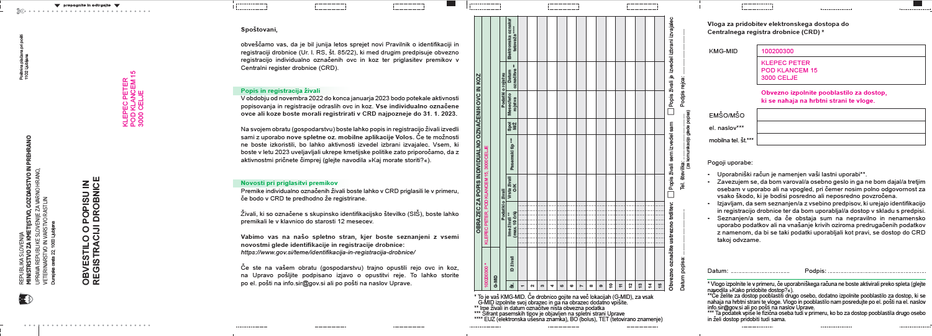
1. Popis in registracijo živali izvede KGZS-Zavod Kranj
Rejec čim hitreje pokliče KGZS-zavod Kranj na številko 04 280 4621 in naroči obisk na svojo kmetijo.
Zaradi zelo kratkega obdobja za popis, kontrolorji že kličejo in obiskujejo kmetije in izvajajo
popise živali.
- Popis in registracija drobnice je za rejce brezplačna.

Slide 6
Kontaktne številke
Ime in priimek | Mobi | Območje
Simon Blažič | 051 684 164 | Kranjska gora, Jesenice
Urška Tavčar | 051 684 169 | Žirovnica, Bled
Rok Frantar | 070 600 793 | Bohinj
Tina Smolnikar | 040 795 359 | Radovljica
Tomaž Petek | 041 391 309 | Gorje
Katja Klemenčič | 030 925 974 | Tržič
Lado Škrlec | 051 684 168 | Naklo, Kranj
Neža Fon Zevnik | 040 834 687 | Jezersko, Šenčur, Cerklje
Tina Krč | 041 824 497 | Preddvor
Andreja Bergant | 051 684 165 | Železniki
Metka Kokalj | 031 378 795 | Žiri
KGZS-zavod Kranj | 04 280 4621 | Gorenja vas, Škofja Loka
KGZS zavod Kranj 04 280 4621 za splošne informacije!

Slide 7
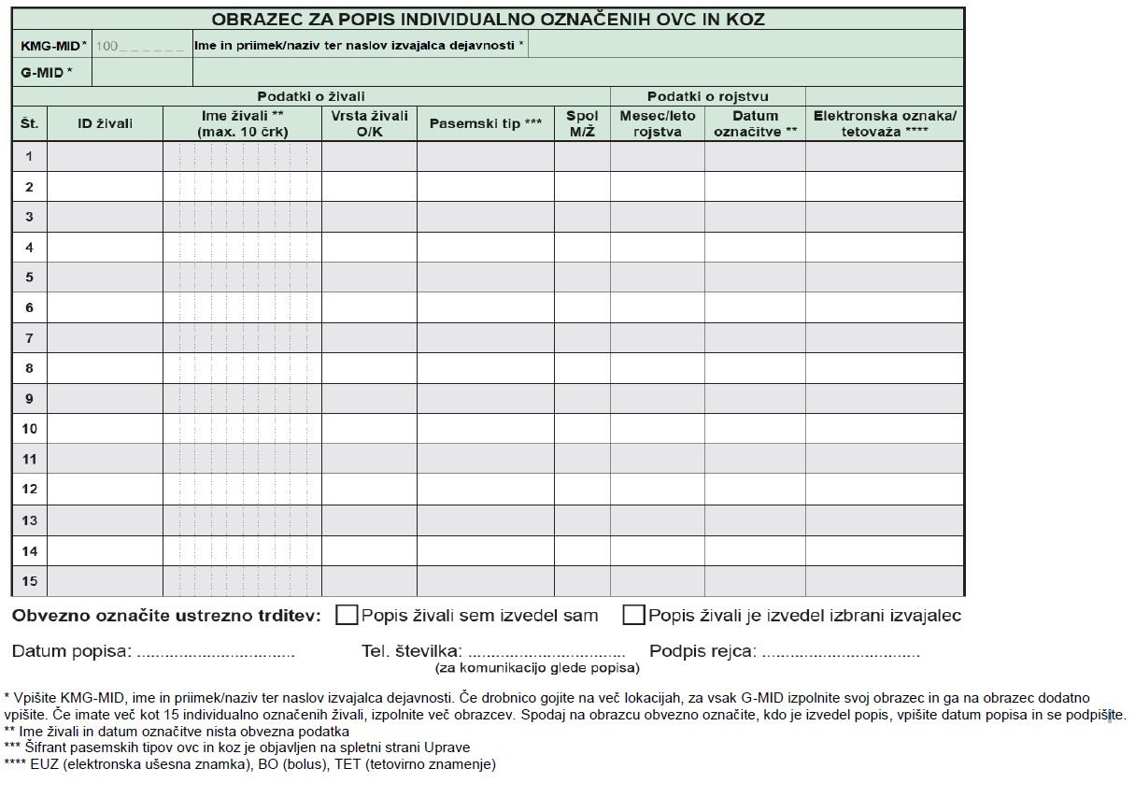
1. Popis izvedete sami, registracijo živali za vas izvede KGZS-Zavod Kranj
Izpolnite obrazec za popis, ki je priloga obvestila, ki ste ga prejeli na dom in ga posredujete na KGZS-zavod Kranj, Cesta Iva slavca 1, 4220 Kranj.
- Na obrazcu obvezno označite,
da ste popis izvedli sami in se podpišite.
Če imate več živali ali če imate več
G-MIDOV lahko obrazec dobite na
spletni strani Uprave (spletni naslov je
na pozivu, ki ste ga prejeli na dom),
ali kopirate.

Slide 8
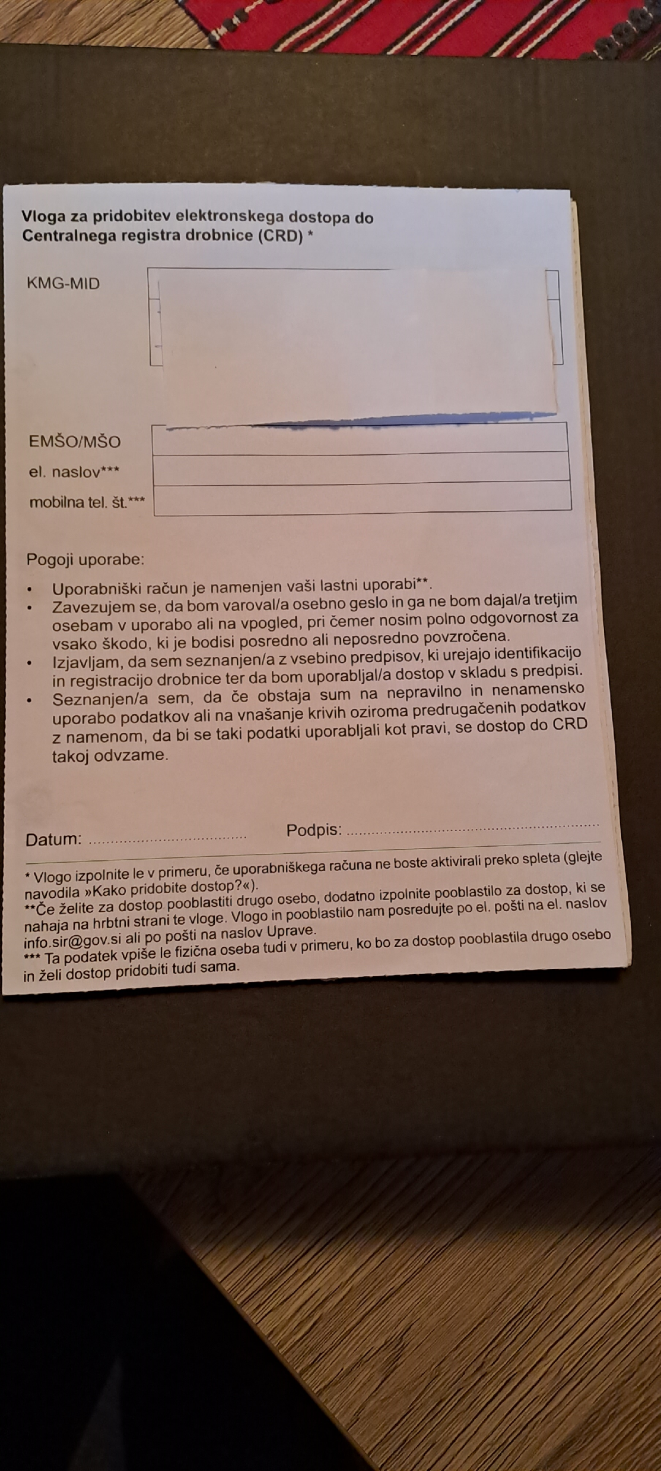
1. Popis in registracijo živali v CRD v celoti izvedete sami
-Aktivirate uporabniški račun.
-Glejte na pozivu, ki ste ga dobili rubriko Kako pridobiti DOSTOP ?
-Če vam ne uspe aktivirati računa izpolnite Vlogo za pridobitev elektronskega dostopa do CRD, ki ste jo dobili z pozivom.

Slide 9
Označitev drobnice (ki se ne premika v druge DČ)
- Za pravilno in pravočasno označitev je odgovoren lastnik.
- Drobnica za rejo mora biti označena najpozneje do starosti 9 mesecev oz. pred premikom na
drug obrat:
• dvema ušesnima znamkama
• ušesno znamko in biceljnim trakom - po 20. aprilu 2023
• ušesno znamko in tetoviranjem (levo uho ali repna guba)
• živali z majhnimi ušesi-izjema (dva biceljna trakova – po 20. aprilu 2023)
Dvojniki ušesnih znamk
Izgubljene ušesne znamke se nadomestijo z dvojnikom z enako ID.
Naročanje dvojnikov:
  • rejec sam preko aplikacije v Volosu za naročanje UZ
  • direktno pri dobavitelju
  • naročilo najpozneje v 7 dneh od dneva, ko opazi izgubo, namestiti najpozneje 7 dan po prejemu dvojnika na dom.

Slide 10
Označitev drobnice (ki se premika v druge DČ)
- Za pravilno in pravočasno označitev je odgovoren lastnik.
- Drobnica za rejo mora biti označena najpozneje do starosti 9 mesecev oz. pred premikom na
drug obrat:
• ušesno znamko in elektronsko ušesno znamko
• ušesno znamko in bolusom
• živali z majhnimi ušesi-izjema (biceljni trak ali bolus-po 20. aprilu 2023)

Slide 11
Označitev jagnjet/kozličev za klavnico
- Za živali, ki so namenjena za prevoz neposredno v klavnico pred starostjo 12 mesecev
(označitev do starosti 9 mesecev z eno izmed naslednjih možnosti):
• z okroglo ušesno znamko s skupinsko številko (SIŠ)
• z navadno ušesno znamko z identifikacijsko številko ID – po 20. aprilu 2023
• z biceljnim trakom z identifikacijsko številko ID – po 20. aprilu 2023
- Živali označenih s SIŠ ne kupujemo za pleme (razen v primeru preoznačitve z ID)

Slide 12
Priglasitev podatkov v CRD
- Registracija individualno označenih živali (najpozneje do 31. januarja 2023):
•ID
•mesec in leto rojstva
•datum označitve
•spol
•pasemski tip
•vrsto elektronskega identifikatorja ali tetoviranje.
-Premiki individualno označenih živali.
-Premiki živali, ki so identificirane s SIŠ (namenjene neposredno za zakol v klavnico pred starostjo 12 mesecev).
-Pogini, zakoli doma, kraje in izgube individualno označenih živali.

Slide 13
Priglasitev premika
Vsak premik (odhod, prihod) sporočiti v CRD (razen dnevne,
nekajdnevne paše na bližnjih pašnikih)
Papirni spremni list –podatki morajo biti priglašeni v CRD
v 7 dneh po premiku (VA).
Elektronski spremni list (e-SLD) -če so ob premiku drobnice
podatki iz SLD vpisani v CRD in sistem zagotavlja enako mero
sledljivosti kot dokumenti o premiku.
Odjava živali (zakol doma, pogin, kraja, izguba).

Slide 14
- Izda ga oddajatelj živali na način, da v mobilno ali spletno aplikacijo vnese številke živali (pred premikom ali na dan premika).
- Ko pravilno izpolni obrazec, se avtomatsko priglasi ODHOD (številka spremnega lista se generira sama).
- Prejemnik živali prejme SMS na svoj mobilni telefon s številko spremnega lista in PRIHOD odda na način, da odgovori na SMS ali potrdi na aplikaciji PRIHOD.
- Če oddajatelj nima aplikacije VOLOS, lahko za izdajo elektronskega spremnega lista zaprosi pooblaščeno VA.
- Lahko pa se še vedno uporablja običajni spremni list (hraniti 3 leta).
- Od novembra 2022.
Elektronski spremni list (e-SLD)

Slide 15
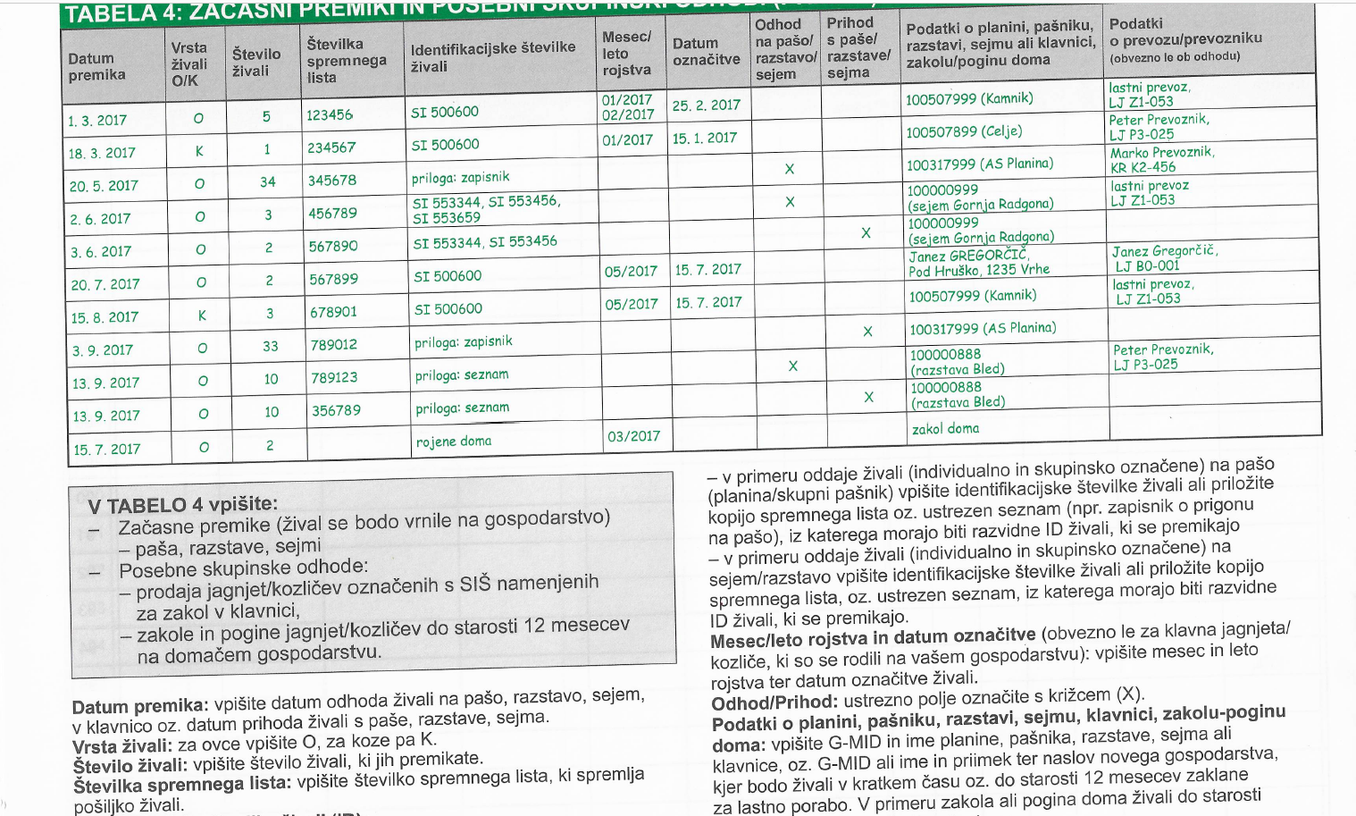
- Izvajalec dejavnosti (rejec) ga lahko vodi, če izpolnjuje pogoje:
• priglasi podatke v CRD
• ima elektronski dostop do CRD
- Od 31. decembra 2022.
- Inšpektorju/kontrolorju na dan izvajanja kontrole zagotovljen dostop do podatkov v CRD
(možen izpis/print).
- Neoznačena jagnjeta se v CRD ne vodi!
Število rojstev, zakolov in poginov
JAGNJET/KOZLIČEV do starosti 9 mesecev mora rejec dodatno voditi v papirni obliki
(zeleni register, tabela 4, stran 17)
Elektronski register drobnice (e-RDO)

Slide 16
Trajna opustitev reje
- Če ste na vašem gospodarstvu trajno opustili rejo potem na naslov Uprave (naslov je napisan na prvi strani poziva) pošljite po pošti podpisano izjavo o opustitvi reje ali javite po elektronski pošti na info.sir@gov.si

Slide 17
Hvala za pozornost!

